Slide 1

샬롬
현대교회
어린이교회
초등부

Slide 2

찬양해요~

Slide 3
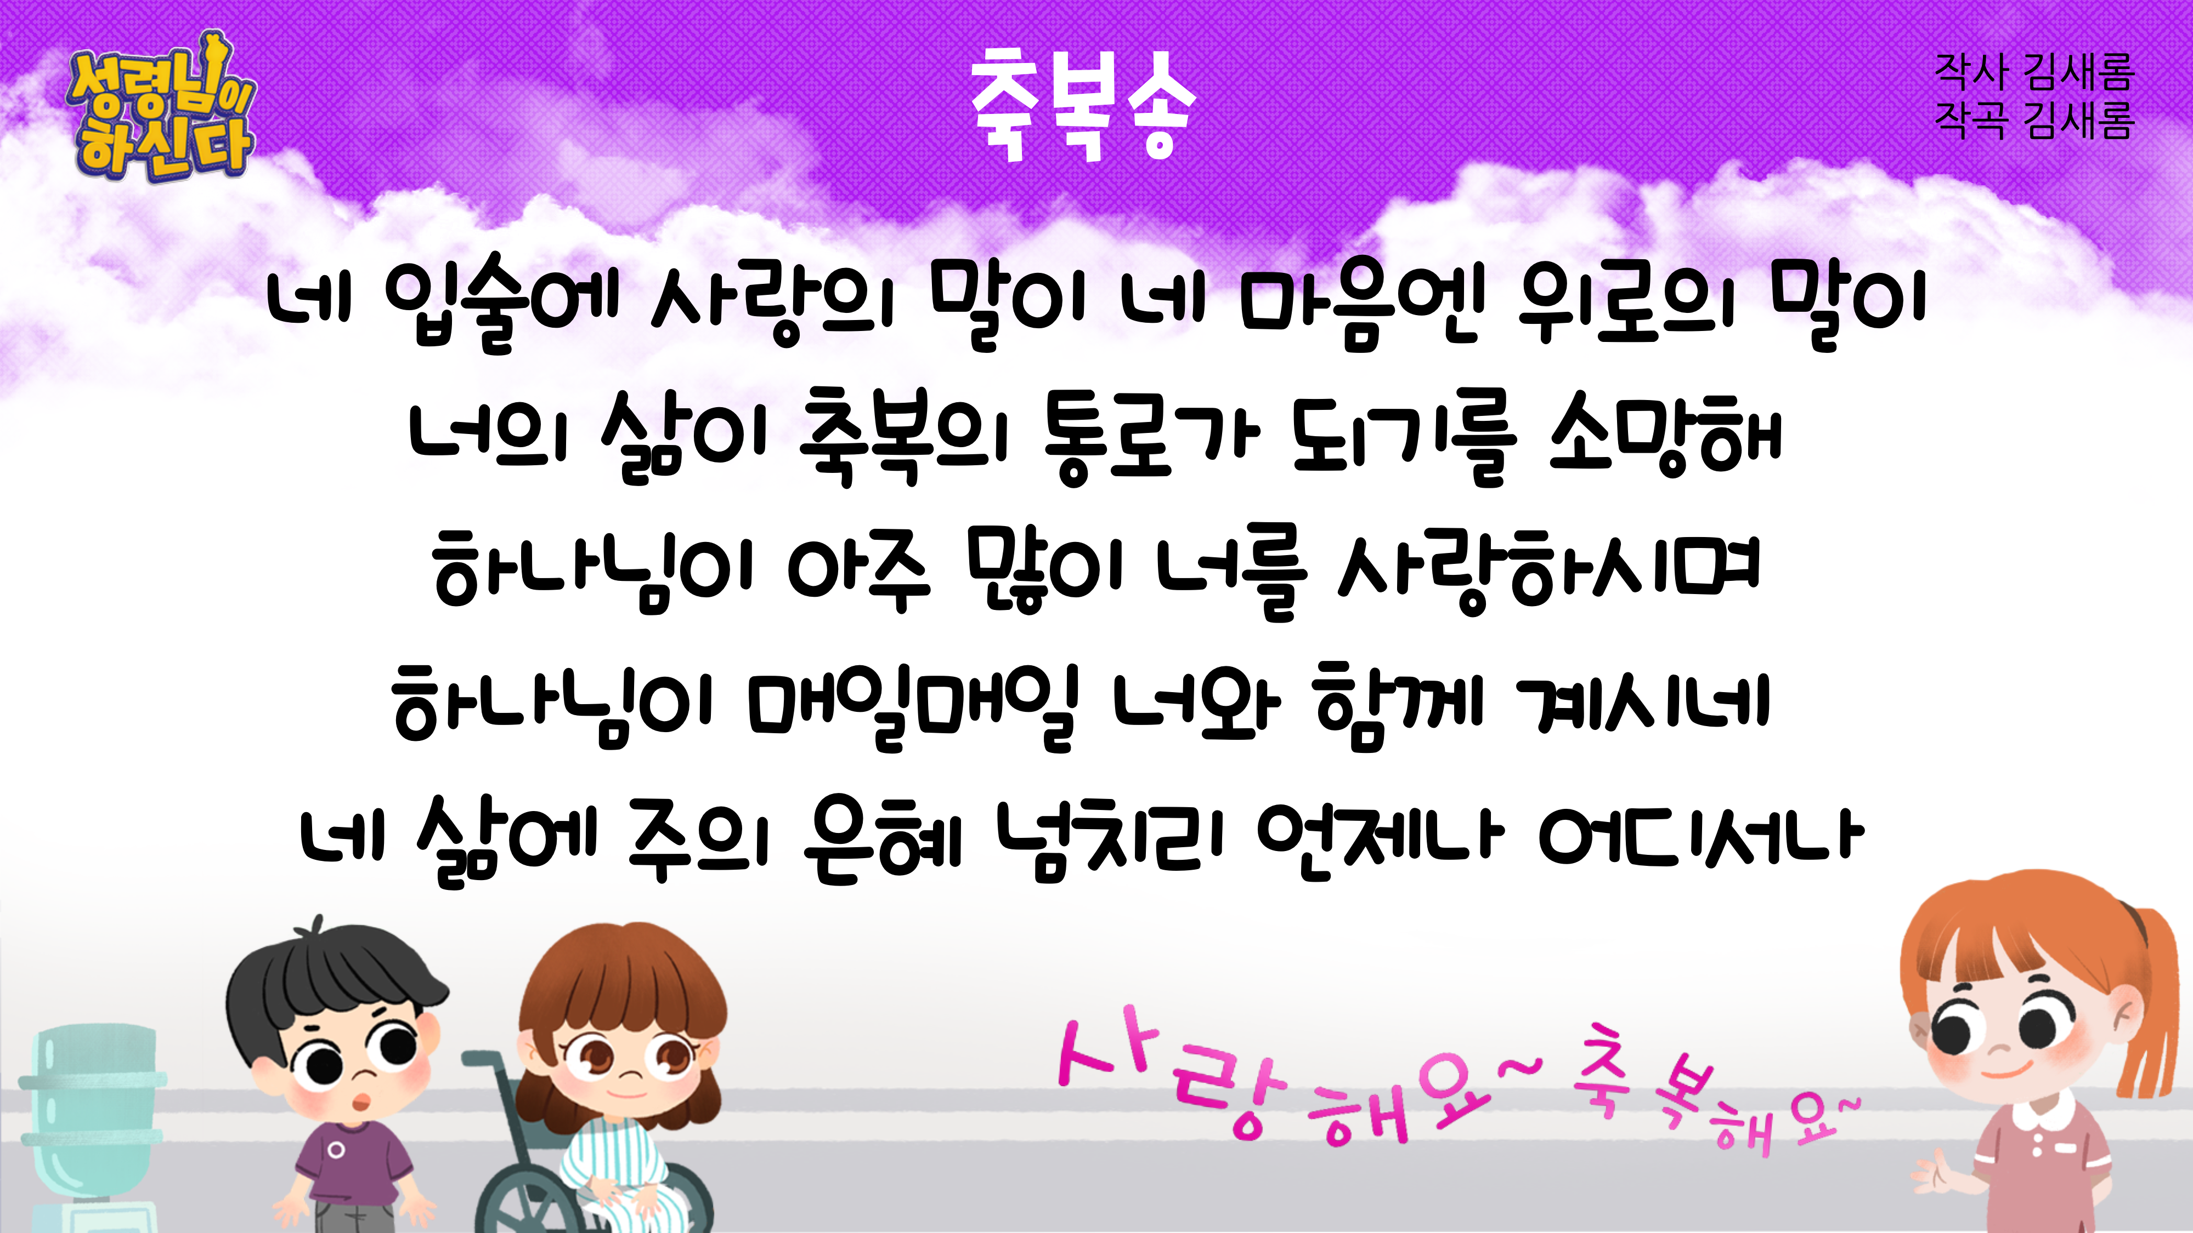

Slide 4
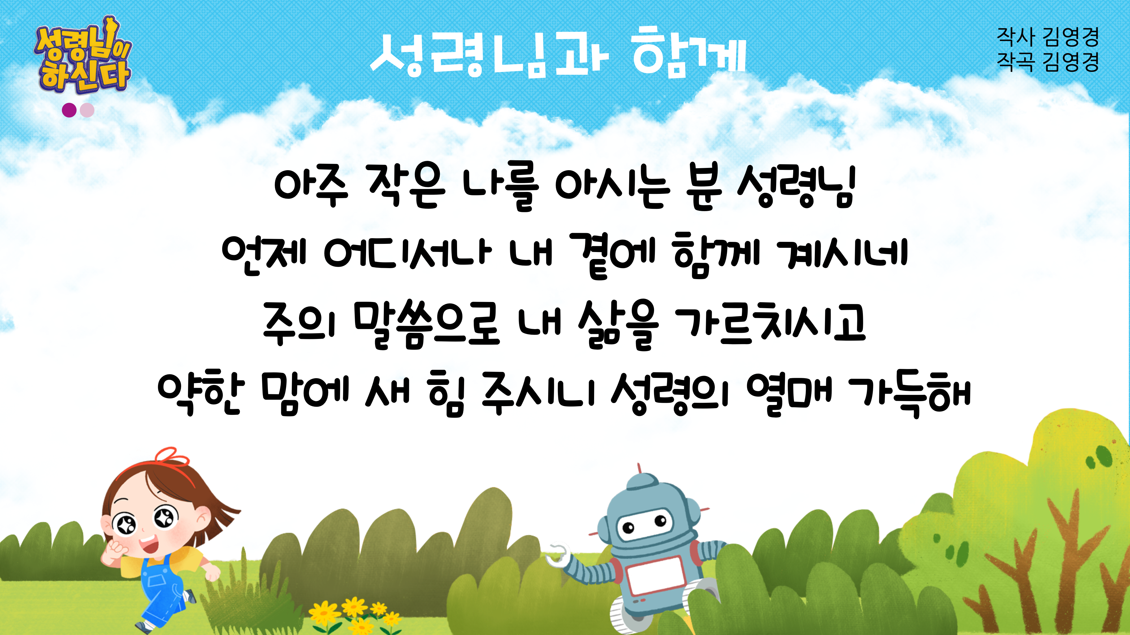

Slide 5
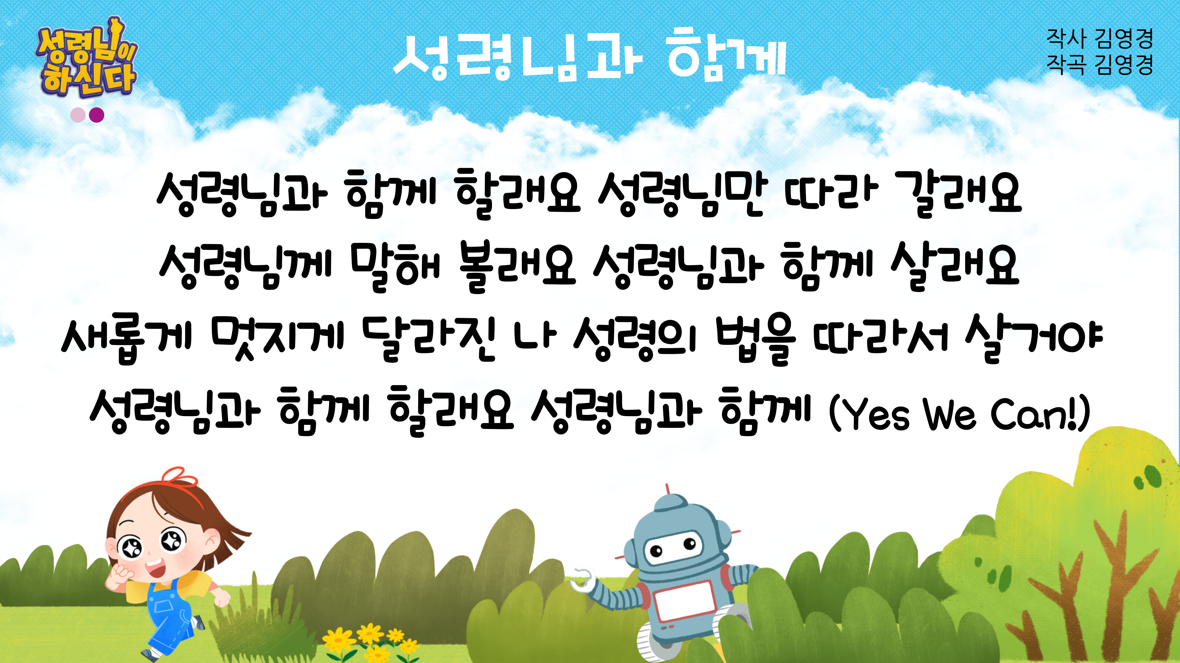

Slide 6
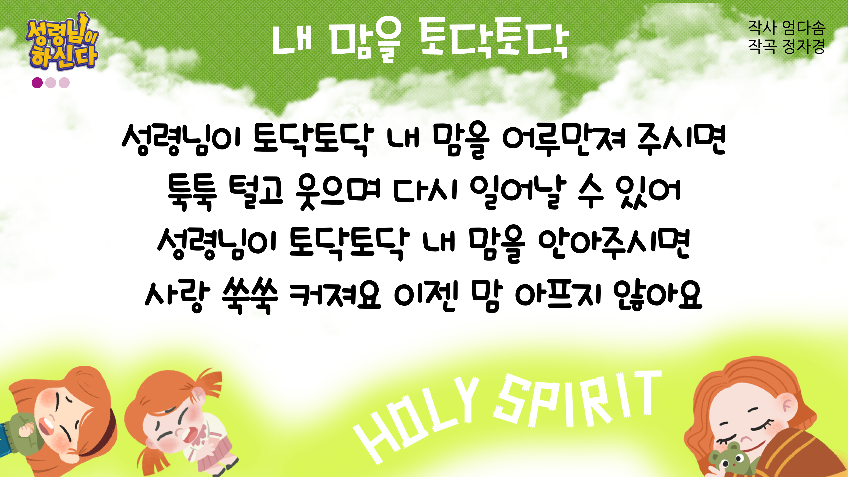

Slide 7
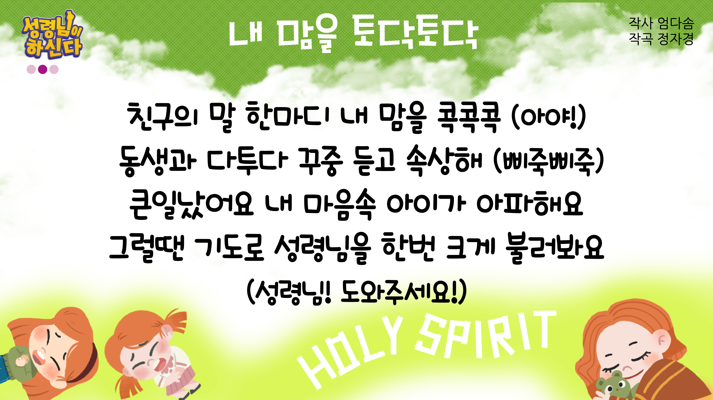

Slide 8
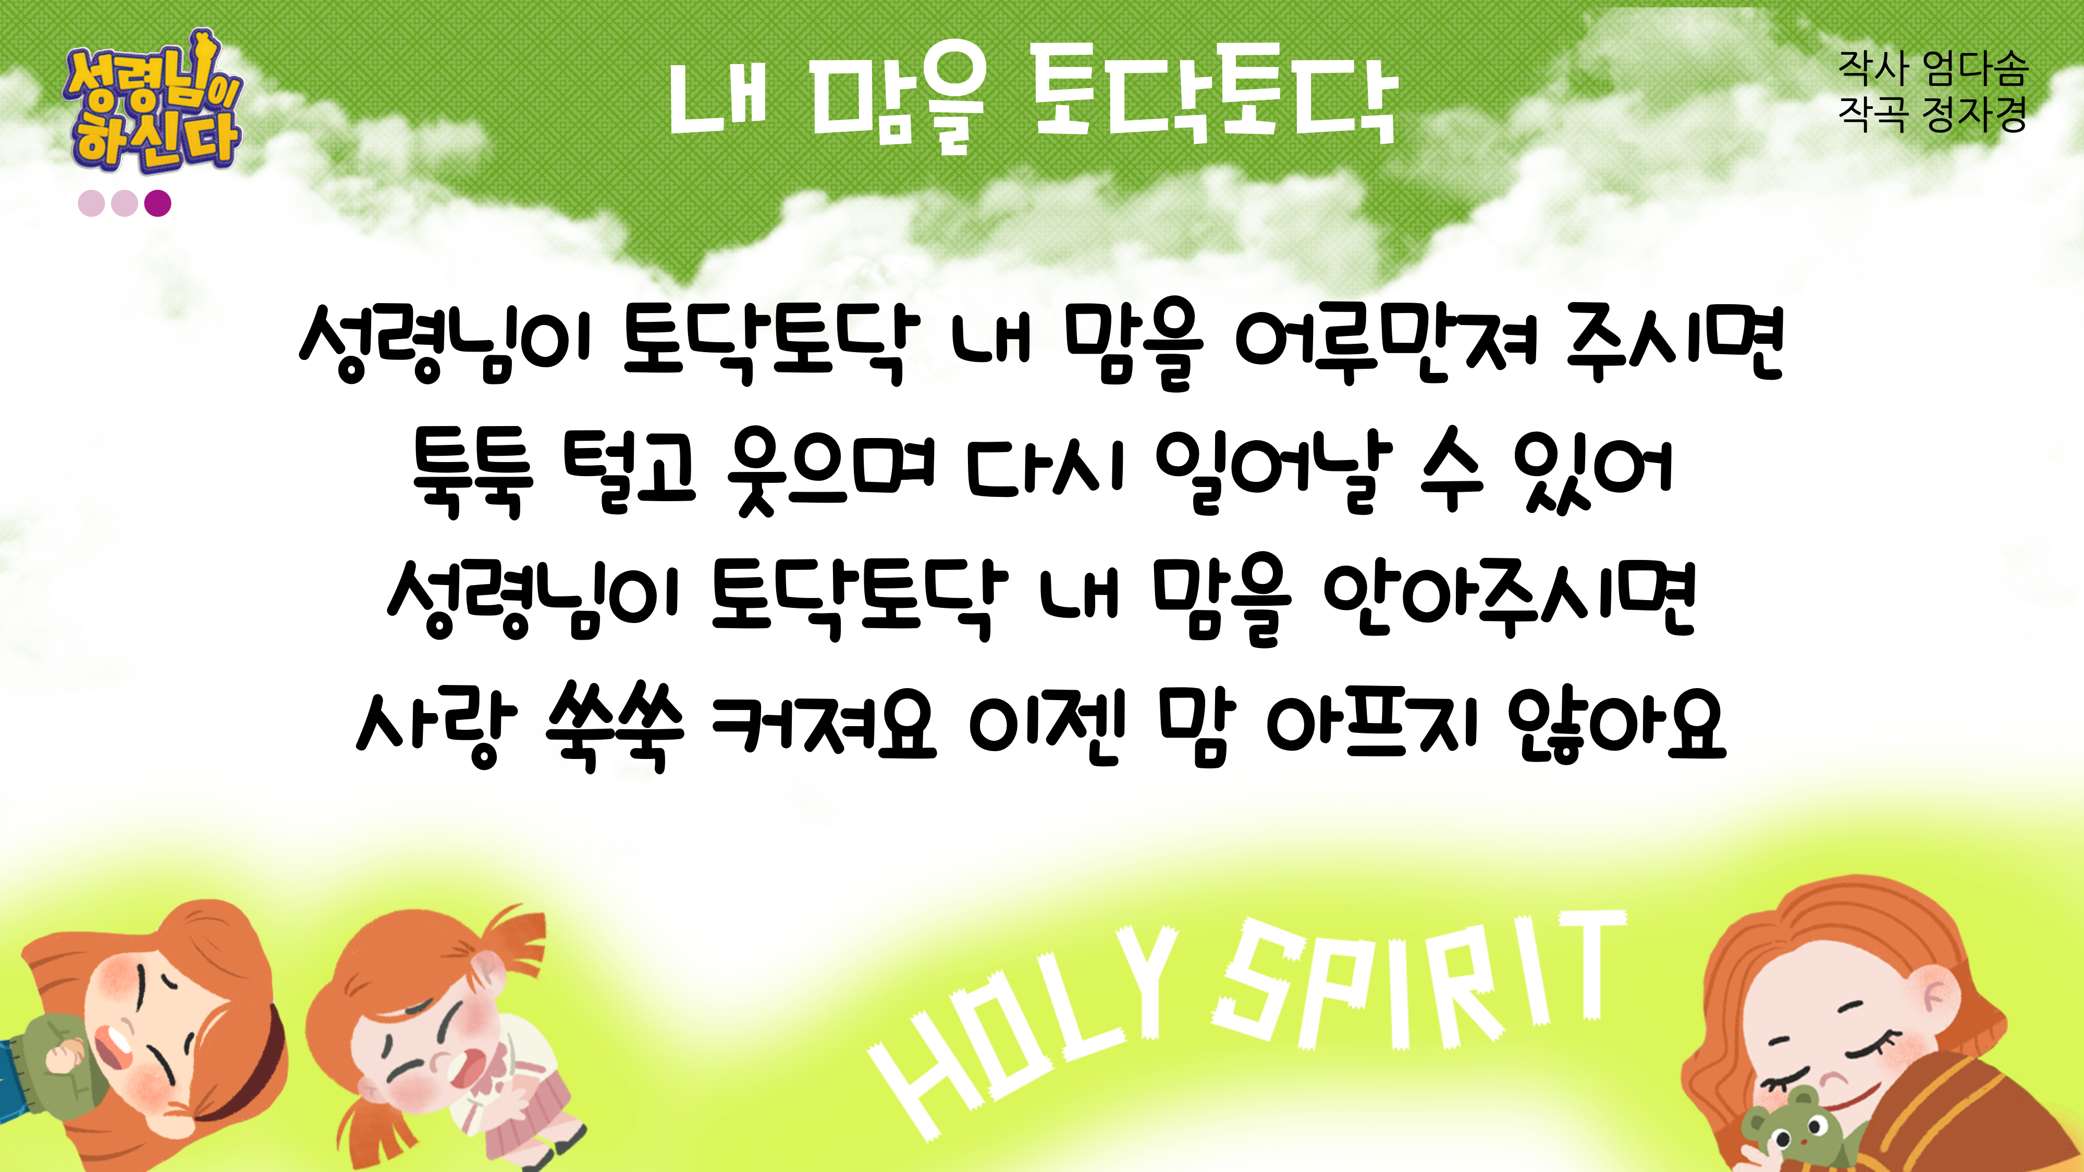

Slide 9
2021년 8월 8일 어린이 예배
오늘은 성령강림 후
제11주일입니다

Slide 10

사도신경
전능하사 천지를 만드신
하나님 아버지를 내가 믿사오며,
그 외아들 우리 주
예수 그리스도를 믿사오니,

Slide 11
사도신경
이는 성령으로 잉태하사
동정녀 마리아에게 나시고,
본디오 빌라도에게 고난을 받으사,
십자가에 못박혀 죽으시고,
장사한 지 사흘 만에 죽은 자
가운데서 다시 살아나시며,

Slide 12
사도신경
하늘에 오르사,
전능하신 하나님 우편에 앉아
계시다가, 저리로서 산 자와
죽은 자를 심판하러 오시리라.

Slide 13
사도신경
성령을 믿사오며, 거룩한 공회와,
성도가 서로 교통하는 것과,
죄를 사하여 주시는 것과,
몸이 다시 사는 것과,
영원히 사는 것을 믿사옵나이다.
아멘

Slide 16

대표기도
송효권선생님

Slide 17

성경봉독
창세기 11장 1절~9절

Slide 18

성경봉독- 창세기 11장
1온 땅의 언어가 하나요 말이 하나였더라 2이에 그들이 동방으로 옮기다가 시날 평지를 만나 거기 거류하며
3서로 말하되 자, 벽돌을 만들어 견
고히 굽자 하고 이에 벽돌로 돌을
대신하며 역청으로 진흙을 대신하고

Slide 19
성경봉독- 창세기 11장
4또 말하되 자, 성읍과 탑을 건설하여 그 탑 꼭대기를 하늘에 닿게 하여 우리 이름을 내고 온 지면에 흩어짐을 면하자 하였더니 5여호와께서 사람들이
건설하는 그 성읍과 탑을 보려고
내려오셨더라

Slide 20
성경봉독- 창세기 11장
6여호와께서 이르시되 이 무리가 한 족속이요 언어도 하나이므로 이같이 시작하였으니 이 후로는 그 하고자 하는 일을 막을 수 없으리로다
7자, 우리가 내려가서 거기서 그
들의 언어를 혼잡하게 하여 그들이

Slide 21
성경봉독- 창세기 11장
서로 알아듣지 못하게 하자 하시고
8여호와께서 거기서 그들을 온 지면에 흩으셨으므로 그들이 그 도시를 건설하기를 그쳤더라
9그러므로 그 이름을 바벨이라 하
니 이는 여호와께서 거기서 온

Slide 22
성경봉독- 창세기 11장
땅의 언어를 혼잡하게 하셨음이니라 여호와께서 거기서 그들을 온 지면에 흩으셨더라

Slide 23
바벨탑을 쌓던 사람들이
흩어졌어요
설교
지하람 전도사님

Slide 24
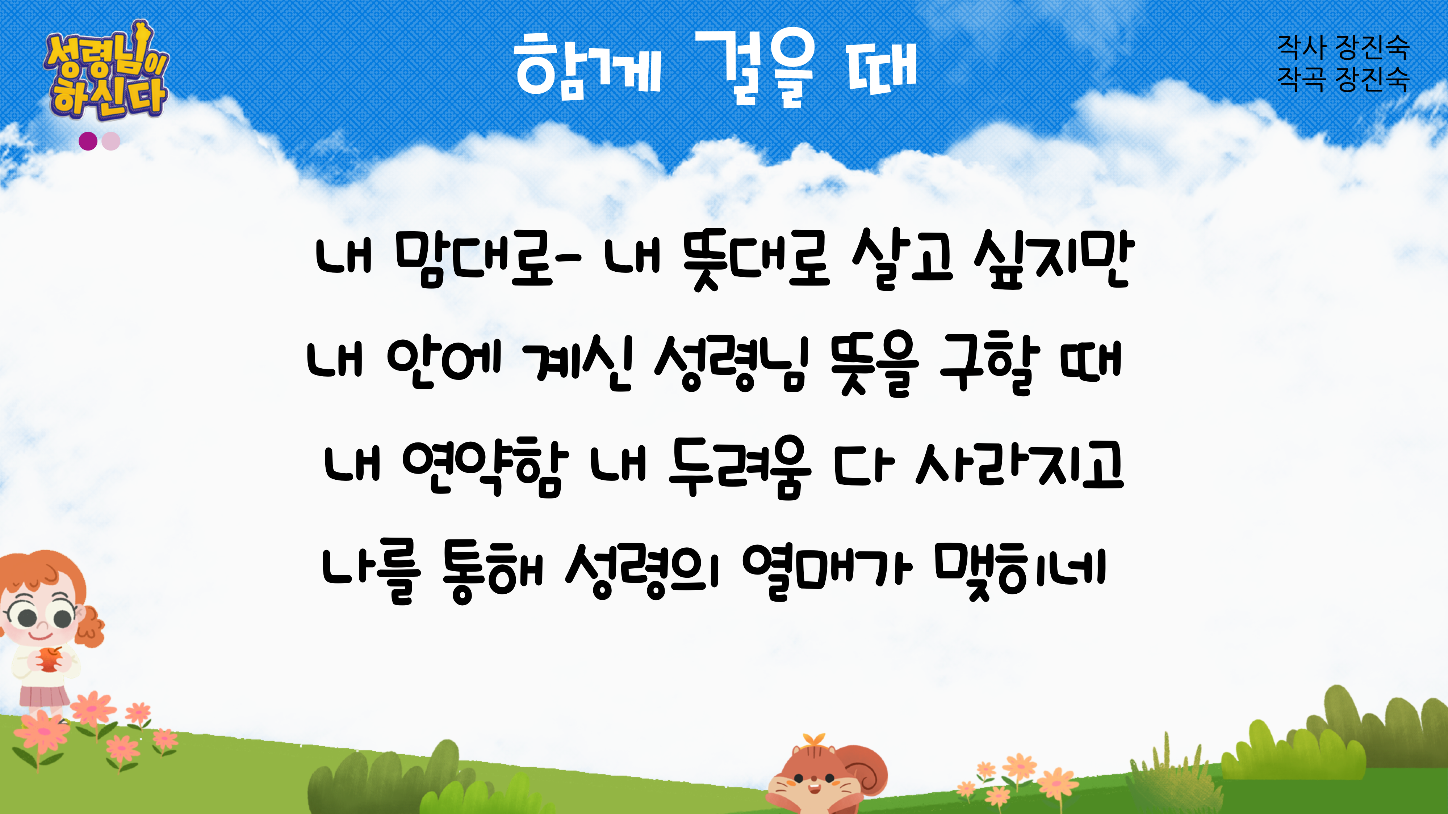
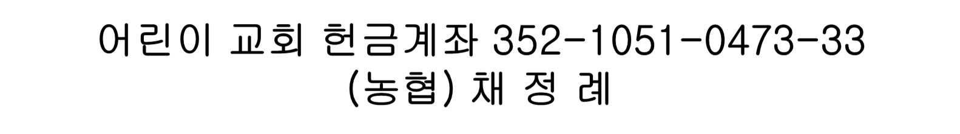

Slide 25
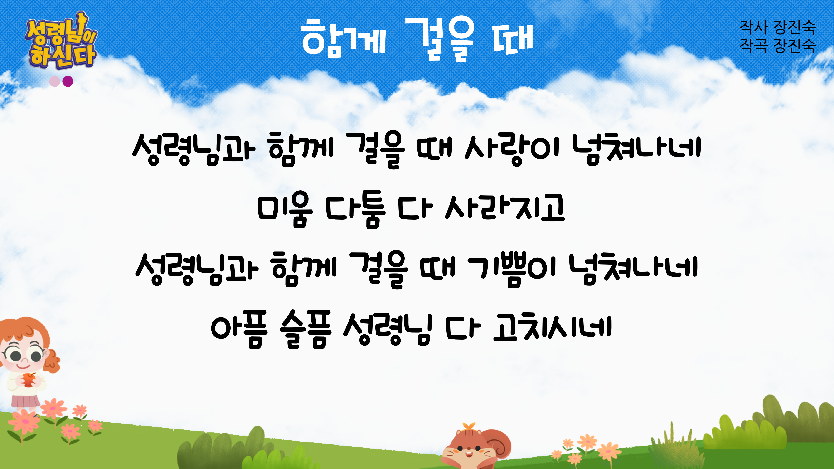

Slide 26
헌금기도
권혜정 선생님

Slide 27


Slide 28
광 고
1
2
3
Notes:
마우스 오른쪽 클릭 후 텍스트편집(문자열추가) 버튼 누른후 텍스트 삽입 바랍니다

Slide 29

주기도문
하늘에 계신 우리 아버지여,
이름이 거룩히 여김을 받으시오며,
나라가 임하시오며,
뜻이 하늘에서 이루어진 것같이
땅에서도 이루어 지이다.

Slide 30
주기도문
오늘 우리에게 일용할 양식을 주시옵고,
우리가 우리에게 죄 지은 자를
사하여 준 것같이
우리 죄를 사하여 주시옵고,

Slide 31
주기도문
우리를 시험에 들게 하지 마시옵고,
다만 악에서 구하시옵소서.
나라와 권세와 영광이 아버지께
영원히 있사옵나이다. 아멘.

Slide 32

현대교회
어린이교회
초등부
한 주간
배운 말씀대로
승리하고
다음 주일에
만나요
하나님께
영광을~

